Slide 1
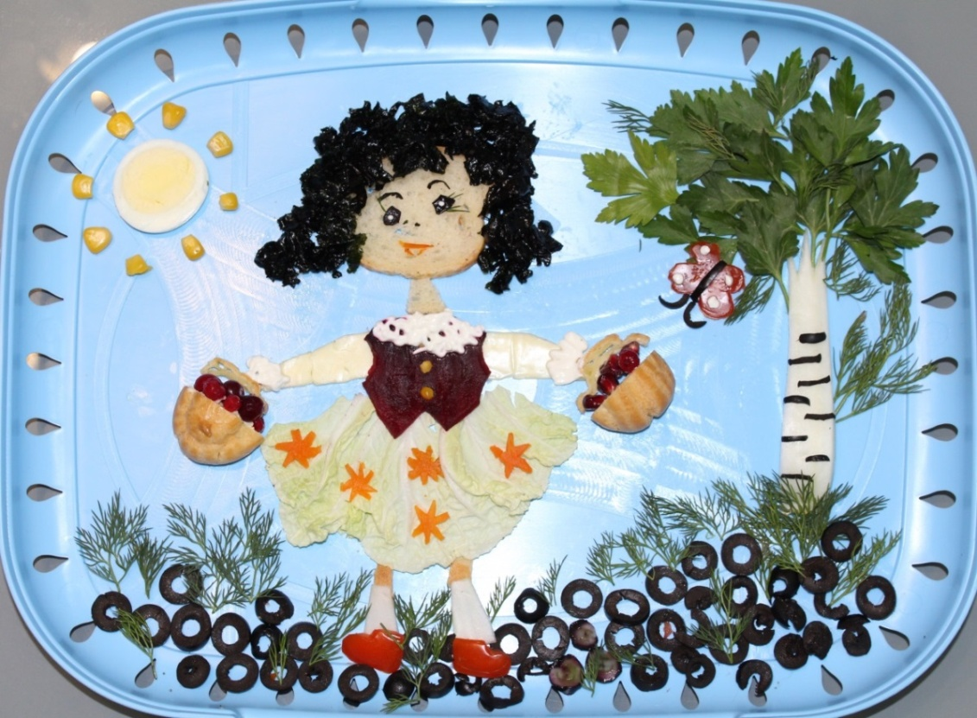
Волшебная тарелка
Автор: Роженцова Наталья Михайловна (мама)
Роженцов Алексей Александрович , 6 лет (ребёнок- инвалид)
Черныш Людмила Викторовна (воспитатель группы детей со сложным дефектом) МБДОУ «ЦРРДС» г.Усинска
Адрес: 169710, Республика Коми, г.Усинск, ул.Строителей, 11 б
Телефон: 8 (82144) 43-0-88

Slide 2
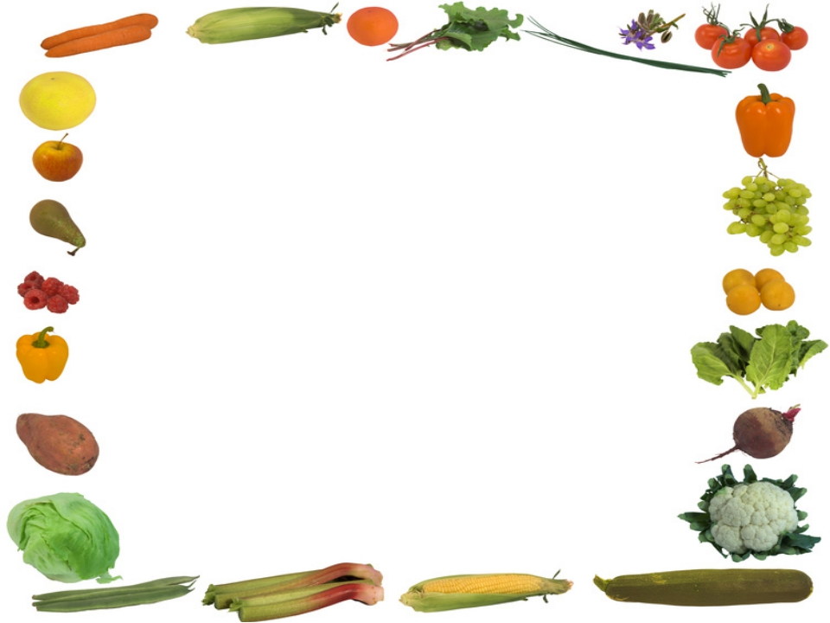
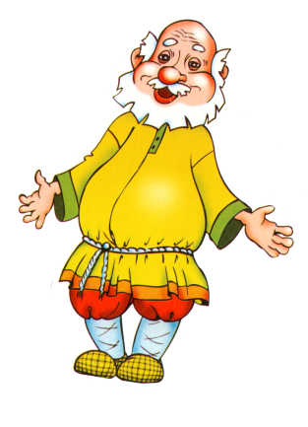
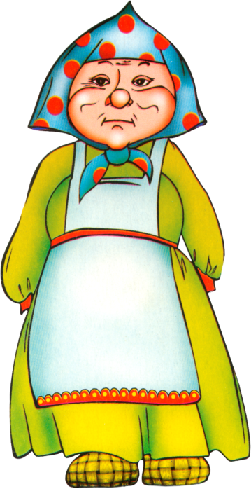
СКАЗКА
Волшебная тарелка
Жили-были старик со старухой. Целыми днями работали они на своем огороде: сажали, пололи, окучивали, собирали урожай.
Скучно им стало жить вдвоем, и стали
они подумывать, как бы было здорово, если бы у них была внучка,
и время быстрее и веселее пролетало, и помощница по хозяйству им была.
Долго, долго они мечтали о внучке,
да понимали,
что негде ее взять.

Slide 3
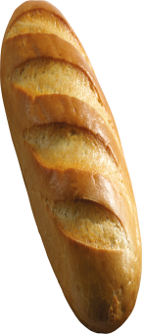
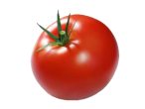
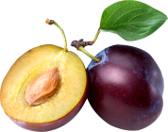
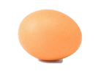
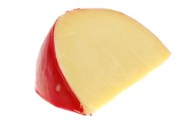
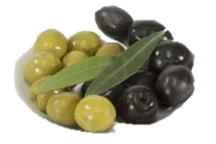
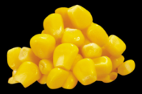
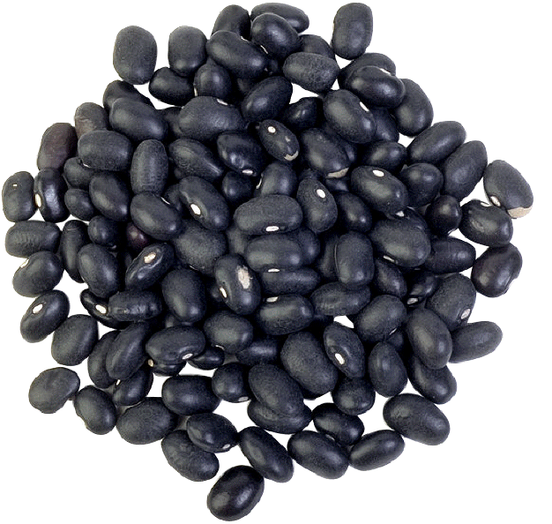
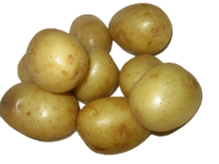
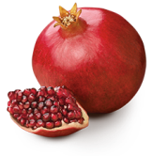
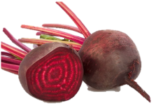
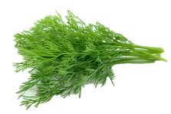
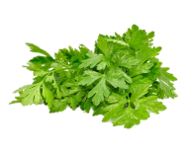
А давай, бабка, из овощей и других продуктов, внучку себе сделаем. И вечер быстрее у нас пройдет, и приятным делом займемся.
Возьмём большую плоскую тарелку. Продукты берём все свежие, в которых много разных полезных витаминов.

Slide 4
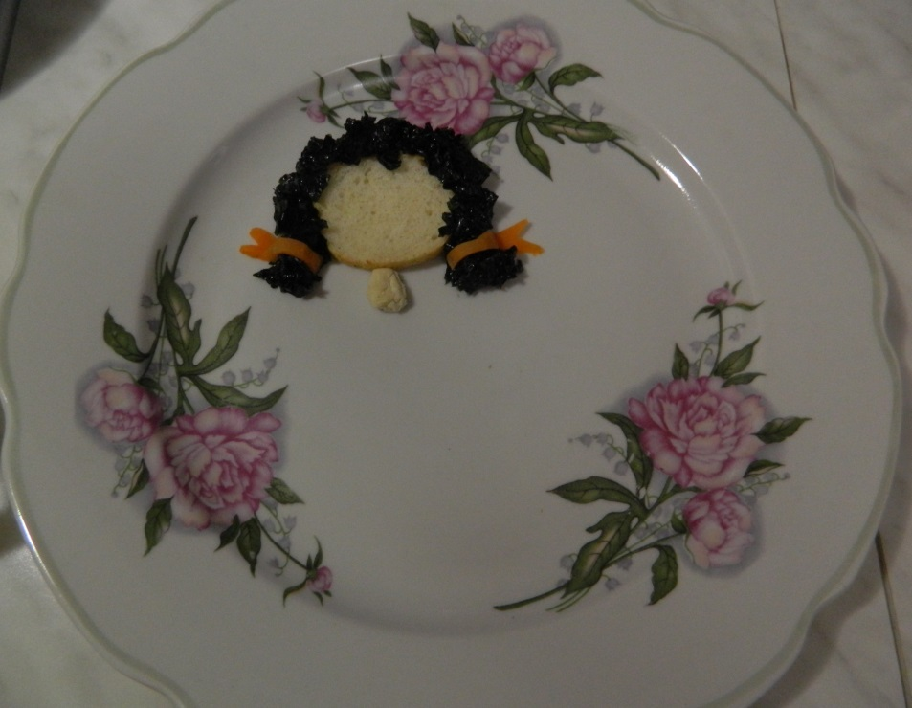
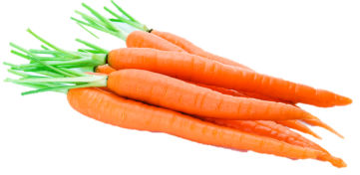
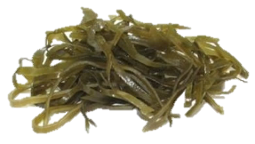
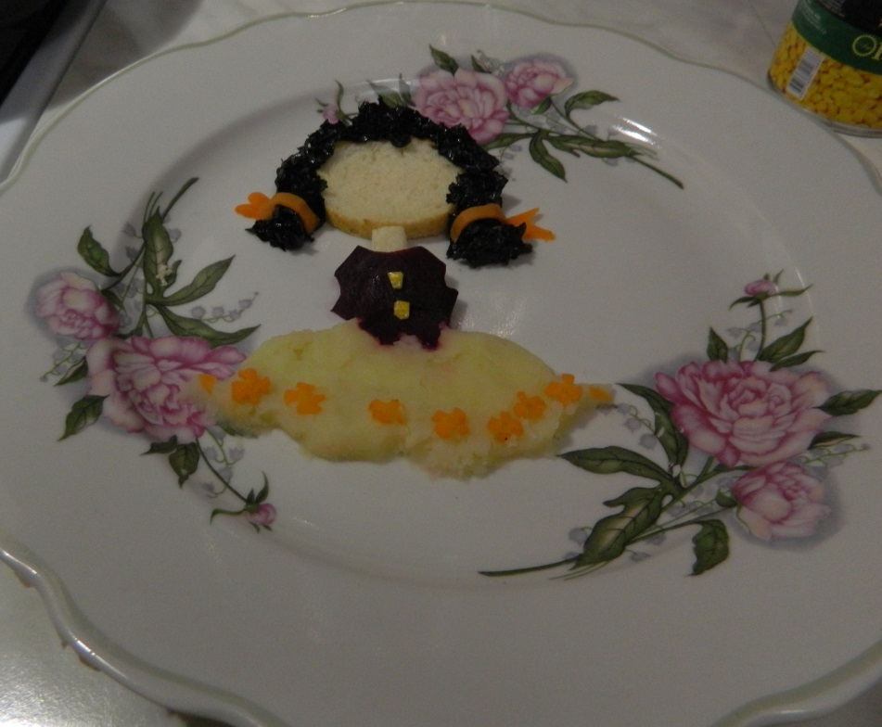
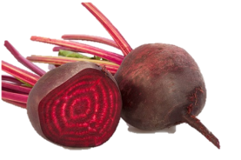

Slide 5
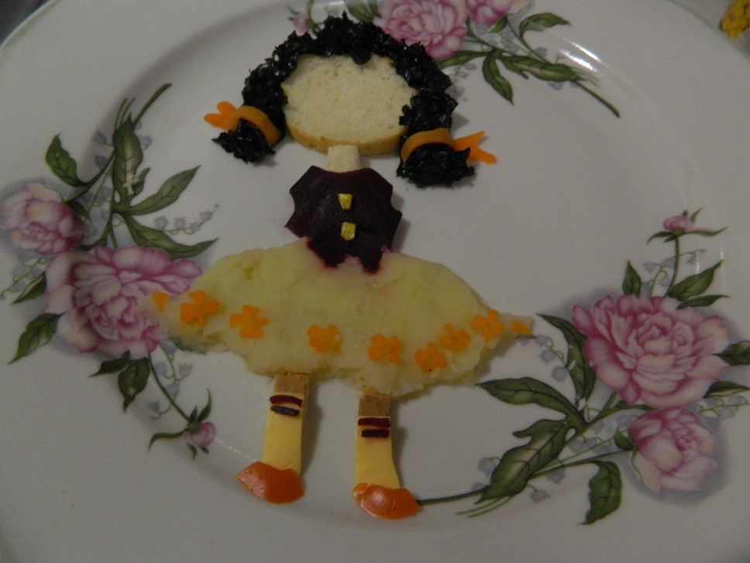
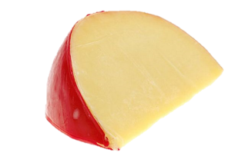
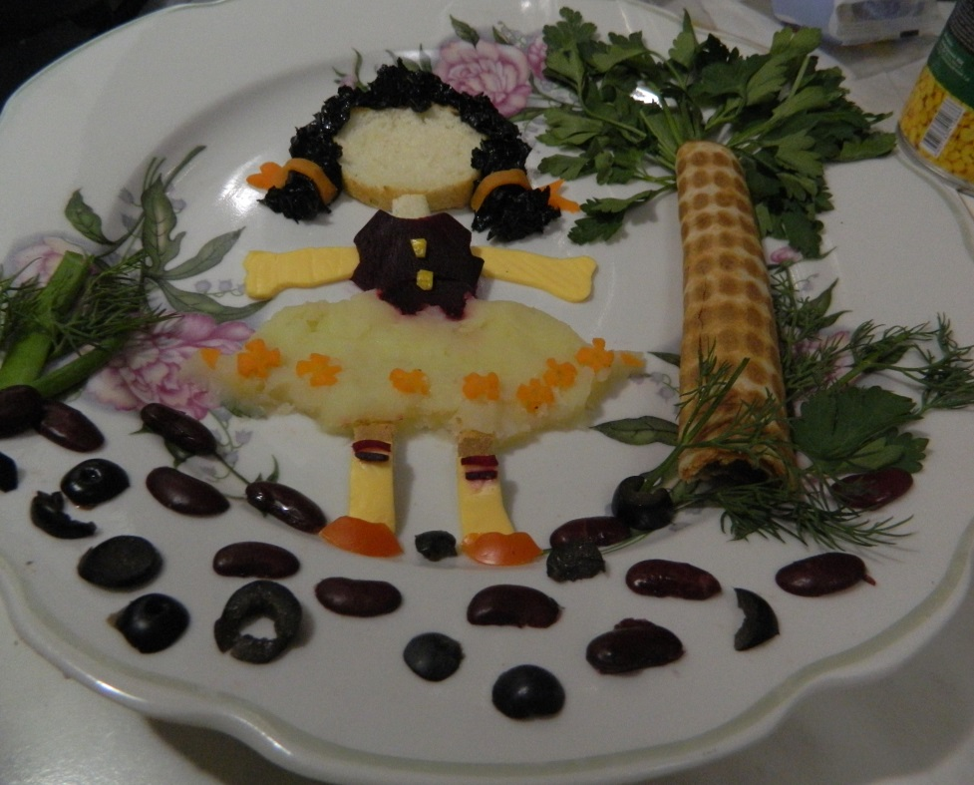
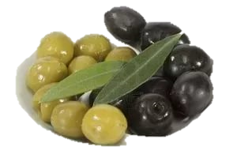

Slide 6
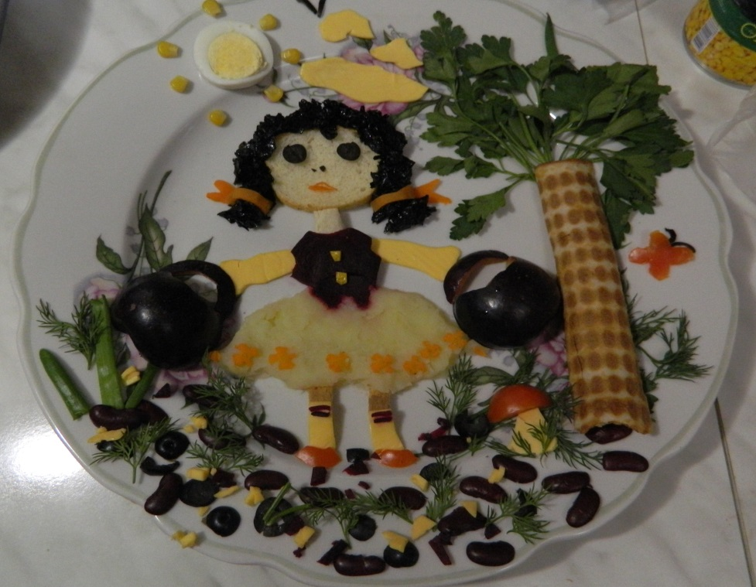
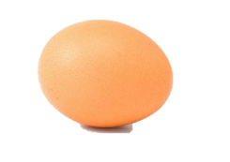
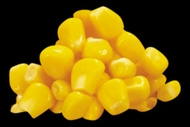
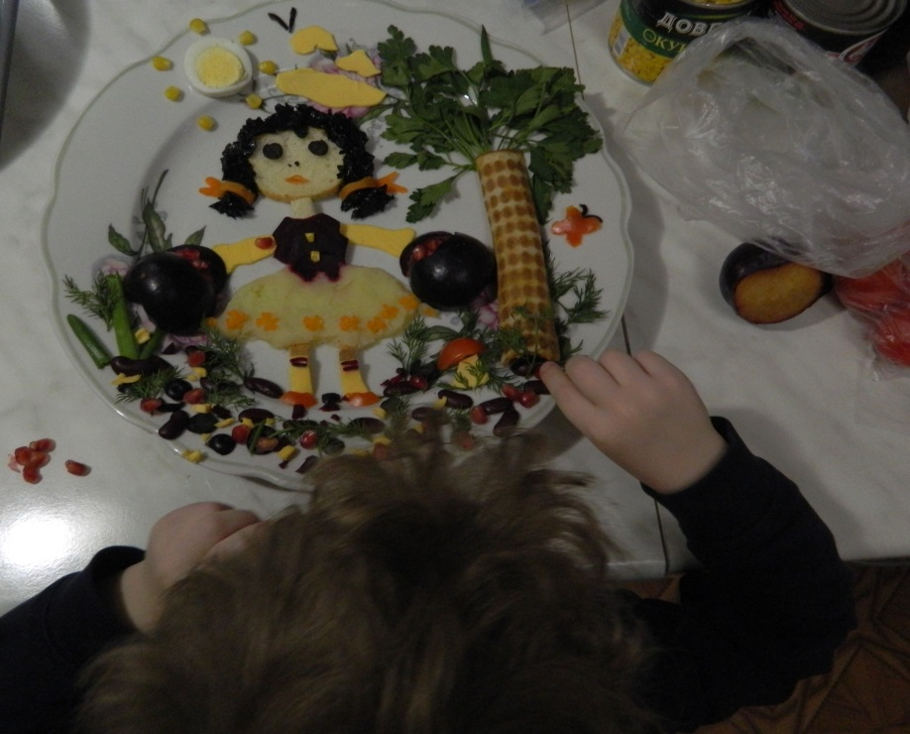
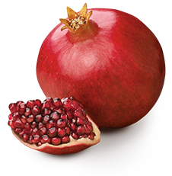
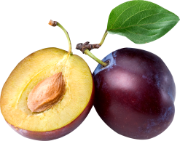

Slide 7
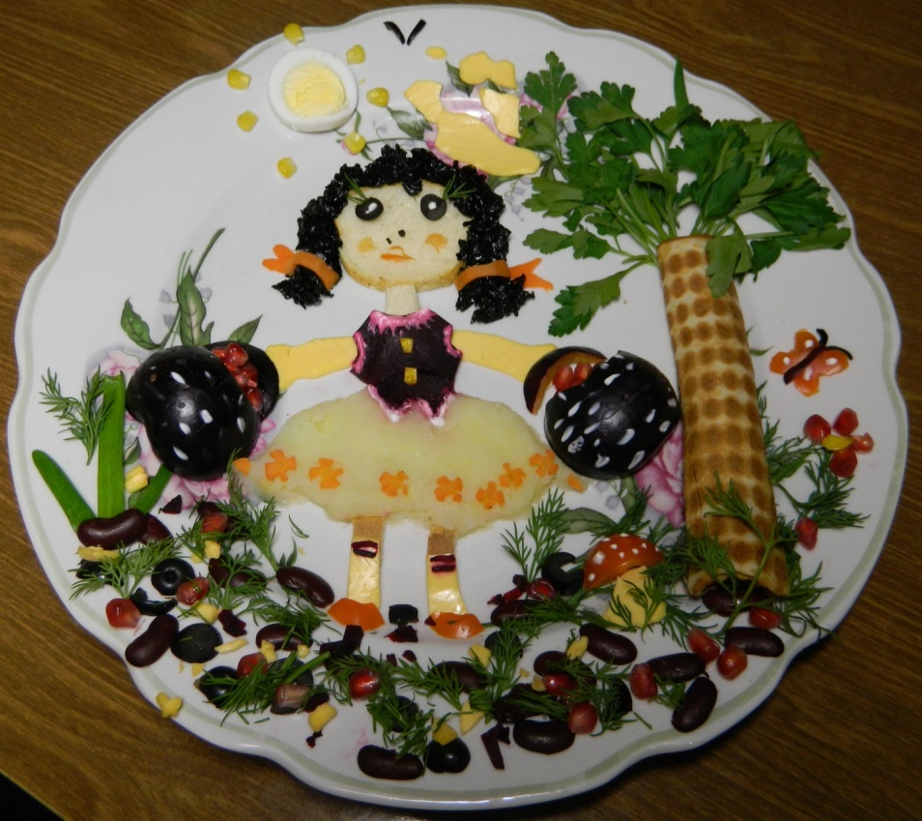
Полюбовавшись красотой своего шедевра, повздыхав, что внучка у них не настоящая, поставили тарелку на подоконник и легли спать.
Утром проснулись дед с бабкой и удивились.
На стуле возле окна сидела девочка- внучка. Была она им помощница по дому и в огороде, и в лес за лесным дарами всегда ходили вместе. Собирали брусничку и малинку, чернику и голубику, морошку и, конечно, грибочки. Домой из леса возвращались веселые и румяные, всегда напевая песенку … «никогда не унываем и улыбка на лице, потому что собираем витаминки А, В, С».

Slide 8
Использованные источники
https://yandex.ru/images/search?text=кукуруза%20консервированная&img_url=https%3A%2F%2Ftvoytrofey.ru%2Fuploads%2Fimages%2F01%2F21%2F71%2F2015%2F11%2F29%2F1beafc.jpg&pos=20&rpt=simage
https://yandex.ru/images/search?text=багет%20батон&img_url=http%3A%2F%2Fwww.samura.ru%2Fmedia%2F2014%2F03%2F14%2Fbaget-s-cyplyonkom2.jpg&pos=29&rpt=simage
https://yandex.ru/images/search?p=1&text=картофель%20отварной&img_url=http%3A%2F%2Fthefoodpornographer.com%2Fwp-content%2Fuploads%2F2007%2F02%2F377102884.jpg&pos=31&rpt=simage
https://yandex.ru/images/search?text=свёкла&img_url=https%3A%2F%2Fgiftsofgaia.files.wordpress.com%2F2013%2F07%2Fbeetroot.jpg&pos=5&rpt=simage
https://yandex.ru/images/search?text=морковь&img_url=https%3A%2F%2Fspasau.ru%2Fwp-content%2Fuploads%2F2016%2F06%2Fsm1666132160.jpg.png&pos=9&rpt=simage
https://yandex.ru/images/search?text=морская%20капуста&img_url=http%3A%2F%2Fimages.ua.prom.st%2F193583763_w640_h2048__.jpg%3FPIMAGE_ID%3D193583763&pos=9&rpt=simage
https://yandex.ru/images/search?p=1&text=маслины&img_url=http%3A%2F%2Fstatic3.depositphotos.com%2F1003598%2F162%2Fi%2F950%2Fdepositphotos_1627582-Olives-with-leaf.jpg&pos=37&rpt=simage
https://yandex.ru/images/search?text=петрушка&img_url=https%3A%2F%2Fnarodnymi.com%2Fwp-content%2Fuploads%2F2016%2F02%2Fpetrushka.jpg&pos=1&rpt=simage
https://yandex.ru/images/search?text=укроп&img_url=http%3A%2F%2Feco-zdravoe.ru%2Fuploads%2Fproducts%2F56e17d51457bbukrop.jpg&pos=11&rpt=simage
https://yandex.ru/images/search?p=2&text=сыр&img_url=http%3A%2F%2Fwww.chef-choice.com%2Fdynimage%2Fimginternalspecialoffergallerylarge%2F911%2Fimage.jpg&pos=75&rpt=simage
https://yandex.ru/images/search?text=помидор&img_url=http%3A%2F%2Fdl.mehrad-co.com%2Fsrc%2FGallery%2FPritablePhoto%2FPhoto%2FFruit%2FFruit-273-www.mehrad-co.com(L).jpg&pos=3&rpt=simage
https://yandex.ru/images/search?text=гранат&img_url=http%3A%2F%2Fpngimg.com%2Fupload%2Fpomegranate_PNG8650.png&pos=21&rpt=simage
https://yandex.ru/images/search?text=яйцо&img_url=http%3A%2F%2Fskolko-kkal.ru%2Fwp-content%2Fuploads%2F2012%2F03%2Fiaitso.jpg&pos=2&rpt=simage
https://yandex.ru/images/search?p=1&text=батон&img_url=http%3A%2F%2Fimg-fotki.yandex.ru%2Fget%2F9507%2F16969765.192%2F0_7d2c7_12b85395_orig.png&pos=44&rpt=simage
https://yandex.ru/images/search?text=бабка%20и%20дедка%20из%20сказки%20колобок&img_url=https%3A%2F%2Ffs00.infourok.ru%2Fimages%2Fdoc%2F79%2F95010%2Fhello_html_m1ac67422.png&pos=4&rpt=simage
https://yandex.ru/images/search?text=слива&img_url=http%3A%2F%2Fwww.themagicoflife.info%2Fwp-content%2Fuploads%2F2016%2F03%2Fplum_PNG8673.png&pos=11&rpt=simage

Slide 9
СКАЗКА
Витаминки в корзинке
Жили-были старик со старухой. Целыми днями работали они на своем огороде: сажали, пололи, окучивали, собирали урожай. Вечерами дед смотрел телевизор, а бабушка вязала ему носки. Скучно им стало жить вдвоем, и стали они подумывать, о внучке. И время бы быстрее и веселее пролетало, и помощница бы по хозяйству им была. Долго, долго они мечтали о внучке да понимали, что негде ее взять. Вот как то в один из вечеров говорит дед бабушке:
- А давай, бабка, из овощей и других продуктов, которые у нас есть в доме, попробуем смастерить внучку. И вечер быстрее у нас пройдет, и приятным делом займемся.
Бабушка сразу же согласилась на предложение деда, так уж ей хотелось, что бы у них была внучка. Взяли они большую плоскую тарелку и начали возле нее «колдовать». Продукты брали все свежие, в которых много разных полезных витаминов.
Лицо и шею девочке слепили из хлеба, глазки и носик из кусочков винограда, а ротик из кусочка помидора. Для волос прекрасно подошли маринованные порезанные листья шпината, а с сочной морковки сделали оранжевые бантики. Из свёклы смастерили кофточку, а рукава к ней вырезали из ломтиков сыра. Воротничок к кофточке украсили сметанкой, а пуговками для кофты послужили зёрна кукурузы. Потом бабушка сварила картошку и взбила ее со сливочным маслом. Из вареной картошки она сделала девочке кружевную юбочку и украсила ее цветочками из морковки. Ножки дедушка вырезал из кусочков хлеба, а бабушка смастерила из сыра чулочки. Туфельки мастерили вместе. Очень уж им хотелось, чтобы они были яркими и нарядными. Для туфелек подошли маленькие помидоринки. Ну вот, всё готово. Посмотрели наши мастера на свою работу и поняли, что чего - то не хватает. Посидели они вдвоем, подумали и снова принялись за работу. Из кругляшка вареного яйца сделали солнышко, а с желтых кукурузин его лучики. С кусочков сыра- белые облака. Дед нарезал на тарелку вареных фасолин, кусочков маслин, нащипал веточек укропа. Так получилась дорожка, по которой весело шагала девочка. Бабке не хотелось отставать от деда, и она тут же смастерила из печенного в обед блина дерево. Для веток блинного дерева подошли зеленные листочки петрушки. Возле дерева она еще добавила бабочку и гриб мухомор вдоль дорожки.
Любили дед с бабкой ходить в лес за ягодами и грибами, вот и еще раз подумав над своим мастерством, добавили на тарелке для внучки корзинки с лесными ягодками. Для корзинок прекрасно подошла одна большая слива, разрисованная тонкой струйкой сметаны. Вот теперь работа закончена. Полюбовавшись красотой своего шедевра, повздыхав, что внучка у них не настоящая, поставили тарелку на подоконник и легли спать.
Утром они проснулись и удивились. На стуле возле окна сидела девочка- внучка живая и точно такая, какую они смастерили вечером на тарелке. Обрадовались дед с бабушкой. Внучку назвали Айей. Была она им помощница по дому и в огороде, и в лес за лесным дарами всегда ходили вместе. Собирали брусничку и малинку, чернику и голубику, морошку и конечно грибочки. Домой из леса возвращались веселые и румяные, всегда напевая песенку … « никогда не унываем и улыбка на лице, потому что собираем витаминки А, В, С».
Вот и сказке конец, а кто читал и слушал, молодец!

